Slide 1


KHỞI ĐỘNG

Slide 2
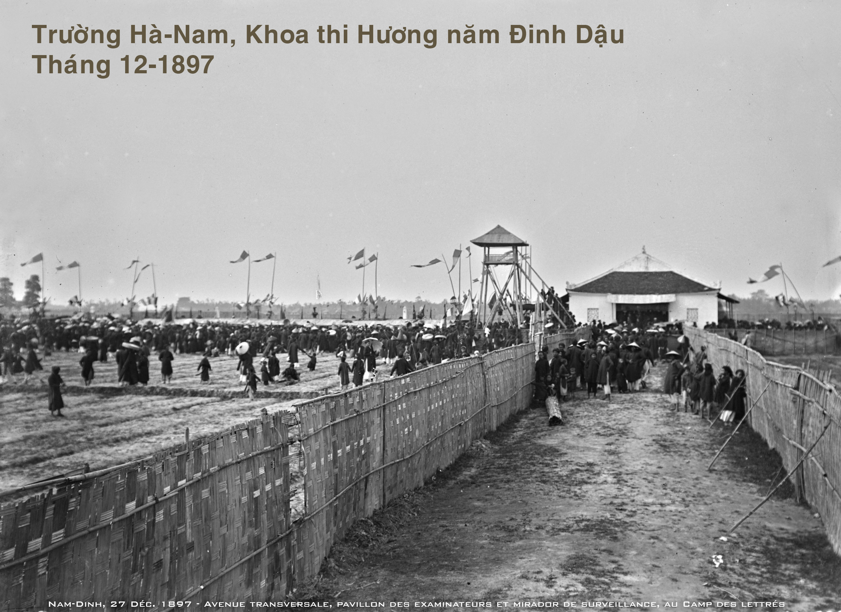

Slide 3
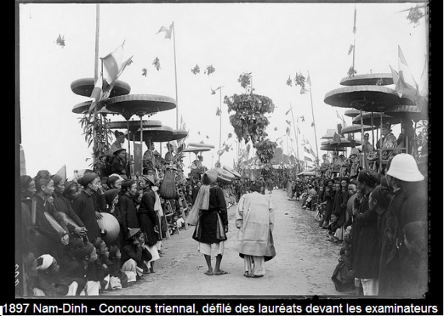
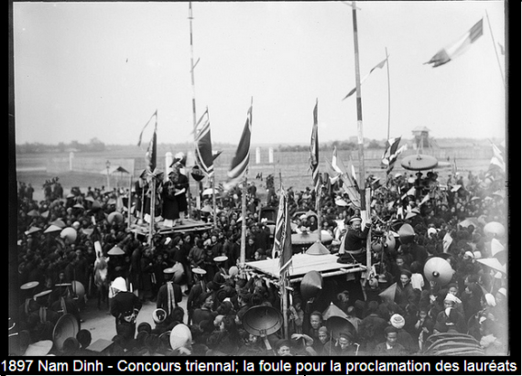
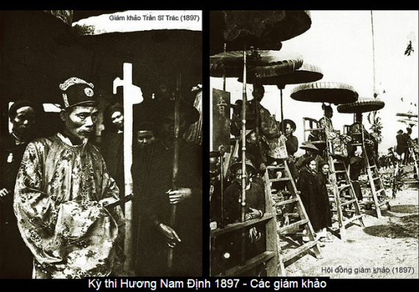

Slide 4

BÀI 7 – THƠ ĐƯỜNG LUẬT
Tiết 87, 88
VỊNH KHOA THI HƯƠNG

Slide 5

I. TÌM HIỂU CHUNG

Slide 6
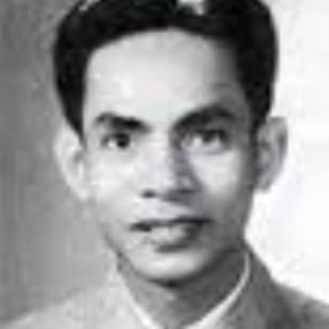
1. Tác giả:
一
Trần Tế Xương(1870- 1907)
Thường gọi là Tú Xương.
二
Quê: làng Vị Xuyên, huyện Mĩ Lộc, tỉnh Nam Định.
Có hơn 100 bài thơ, chủ yếu là chữ Nôm. Phong cách nổi bật: trữ tình và trào phúng.
三
Là người cá tính, mạnh mẽ, không chịu gò bó trong khuôn phép. Ông học giỏi nhưng chỉ đỗ tú tài
.
四
Trần Tế Xương

Slide 7
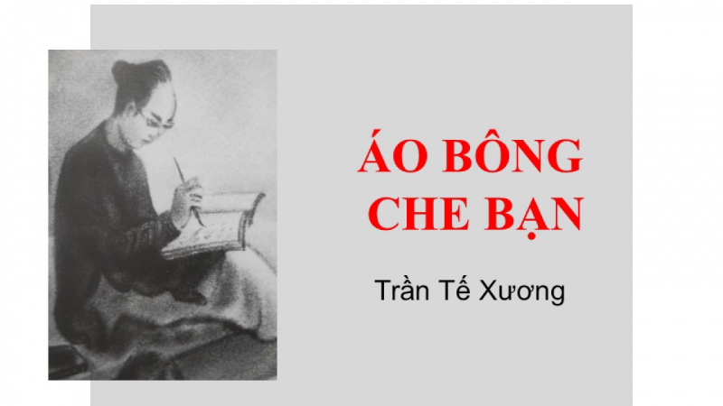


Slide 8
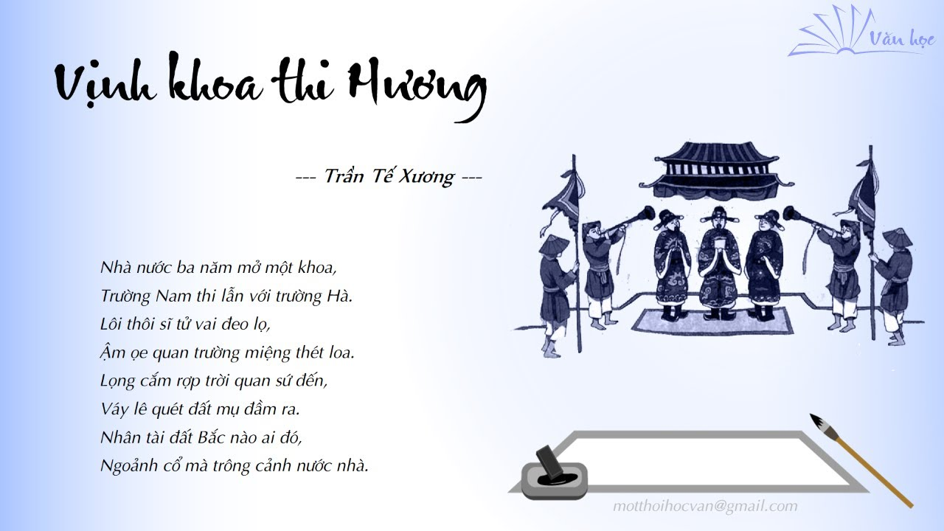

Slide 9
2. Tác phẩm:
Hoàn cảnh sáng tác:
Vào khoa thi năm 1897 (năm Đinh Dậu), kì thi Hương ba năm diễn ra một lần vốn từ xưa đều được tổ chức ở Hà Nội, nay bị Pháp bãi bỏ và tổ chức chung cho thí sinh ở trường Nam Định thi cùng với thí sinh trường Hà Nội. Chứng kiến hiện thực đầy bát nháo, đau xót đó, Tú Xương đã sáng tác bài thơ này.
Chủ đề:
Phản ánh hiện thực nhốn nháo, ô hợp của xã hội thực dân phong kiến buổi đầu, đồng thời đồng thời thể hiện su phẫn uất của nhà thơ trước tình cảm nước nhà.
Thể thơ: Thất ngôn bát cú Đường luật

Slide 10
Đặc điểm thể loại thất ngôn bát cú
Số dòng thơ
8 dòng
Số tiếng trong từng dòng
7 tiếng
Vần trong các dòng thơ
Vần a
Nhịp thơ của từng dòng
2/2/3; 4/3

Slide 11
Đề
Thực
Luận
Kết

Slide 12
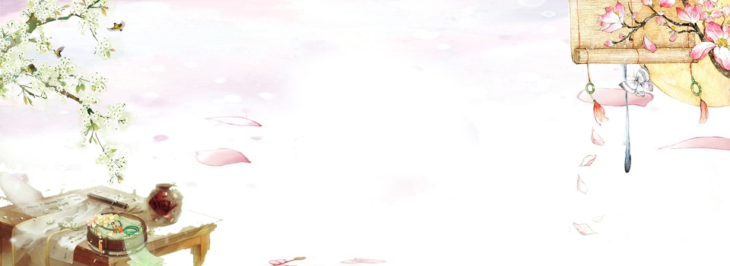
Bố cục: bốn phần
Nhà nước ba năm mở một khoa.
Trường Nam thi lẫn với trường Hà.
Giới thiệu về
kì thi
Đề
Lôi thôi sỹ tử vai đeo lọ,
Ậm ọe quan trường miệng thét loa.
Cảnh trường thi
Thực
Lọng cắm rợp trời quan sứ đến,
Váy lê quét đất mụ đầm ra.
Luận
Nhân tài đất Bắc nào ai có,
Ngoảnh cổ mà trông cảnh nước nhà.
Tâm trạng của nhà thơ
Kết

Slide 13
II. ĐỌC - HIỂU CHI TIẾT

Slide 14
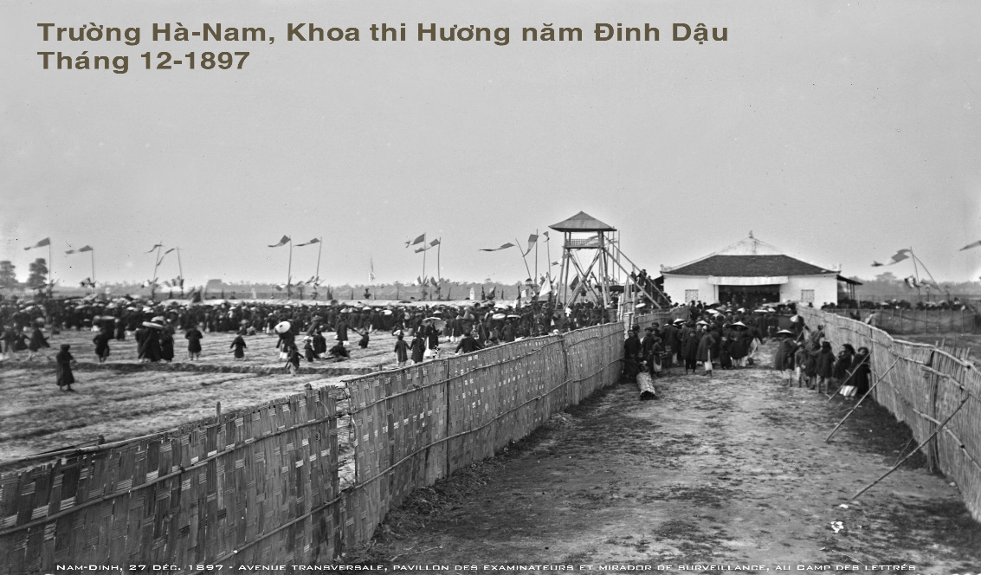
1. Hai câu đề
“Nhà nước ba năm mở một khoa,
Trường Nam thi lẫn với trường Hà.”
Nhận xét về cách tổ chức kì thi.
Kì thi Hương năm Đinh Dậu 1897 có có gì đặc biệt?

Slide 15
1. Hai câu đề
“Nhà nước ba năm mở một khoa,
Trường Nam thi lẫn với trường Hà.”
 Bằng hình thức tự sự tác giả đã kể về thông lệ của kì thi Hương.
 Ở câu thơ thứ hai tác giả đã sửa dụng từ “lẫn” nằm lột tả chân thực vẻ ô hợp, nhốn nháo, thiếu nghiêm túc trước kì thi Hương quan trọng
Bức tranh chân thực diễn tả nền văn học, thi cử đương thời

Slide 16

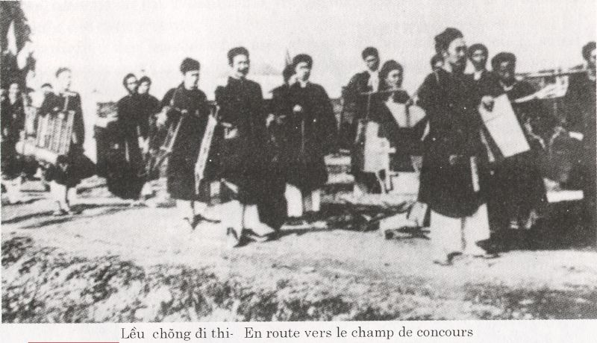
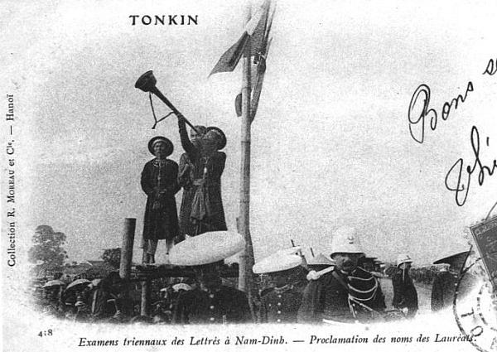
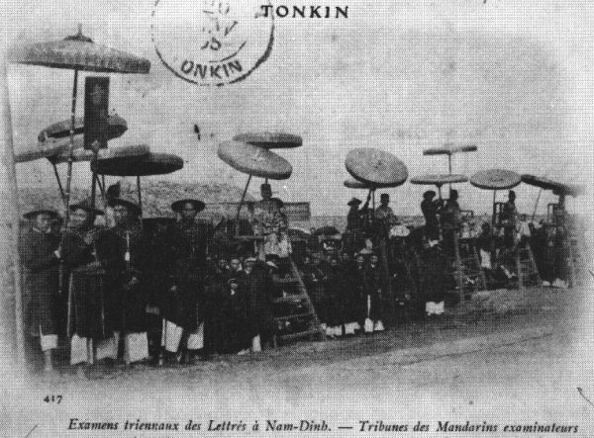
2 câu thực, 2 câu luận
“Lôi thôi sỹ tử vai đeo lọ,
Ậm ọe quan trường miệng thét loa.
Lọng cắm rợp trời quan sứ đến,
Váy lê quét đất mụ đầm ra.”

Slide 17
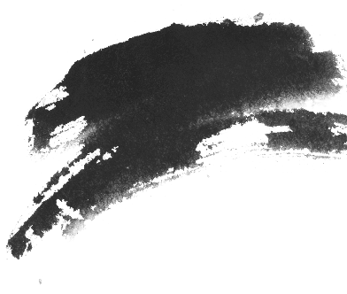
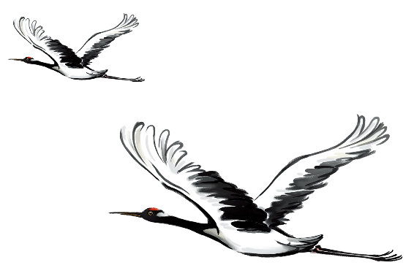

PHIẾU HỌC TẬP SỐ 1
Hình ảnh | Chi tiết | Nhận xét
Sĩ tử
Quan trường
Quan sứ
mụ đầm
PHIẾU HỌC TẬP SỐ 2
Nghệ thuật | Tác dụng

Slide 18
PHIẾU HỌC TẬP SỐ 1
Hình ảnh | Chi tiết | Nhận xét
Sĩ tử | lôi thôi, vai đeo lọ | Dáng vẻ luộm thuộm, nhếch nhác
Quan trường | ậm oẹ, miệng thét loa | Ra oai, nạt nộ
Quan sứ | được đón rước long trọng | Phô trương về hình thức
mụ đầm | váy lê quét đất | Lố bịch, nhố nhăng

Slide 19
PHIẾU HỌC TẬP SỐ 2
PHIẾU HỌC TẬP SỐ 2
Nghệ thuật | Tác dụng
Sử dụng từ tượng hình, tượng thanh: lôi thôi, ậm oẹ | - Gợi lên cho người đọc người nghe sự láo nháo, lộn xộn, ô hợp của trường thi. - Qua đó phản ảnh sự suy vong của nền học vấn và sự suy thoái, lỗi thời của đạo Nho - Thể hiện thái độ mỉa mai, châm biếm hạ nhục bọn quan lại, thực dân.
Sử dụng nghệ thuật đảo ngữ
Sử dụng nghệ thuật đối: lọng – váy, trời-đất; quan sứ-mụ đầm, đến-ra

Slide 20
Hai câu kết
“Nhân tài đất Bắc nào ai có,
Ngoảnh cổ mà trông cảnh nước nhà”
1. Xác định sắc thái giọng điệu của tác giả trong 2 câu kết?
2. Qua câu kết cũng như cả bài thơ cho thấy thái độ và nỗi lòng của nhà thơ như thế nào trước tình cảnh của đất nước?

Slide 21
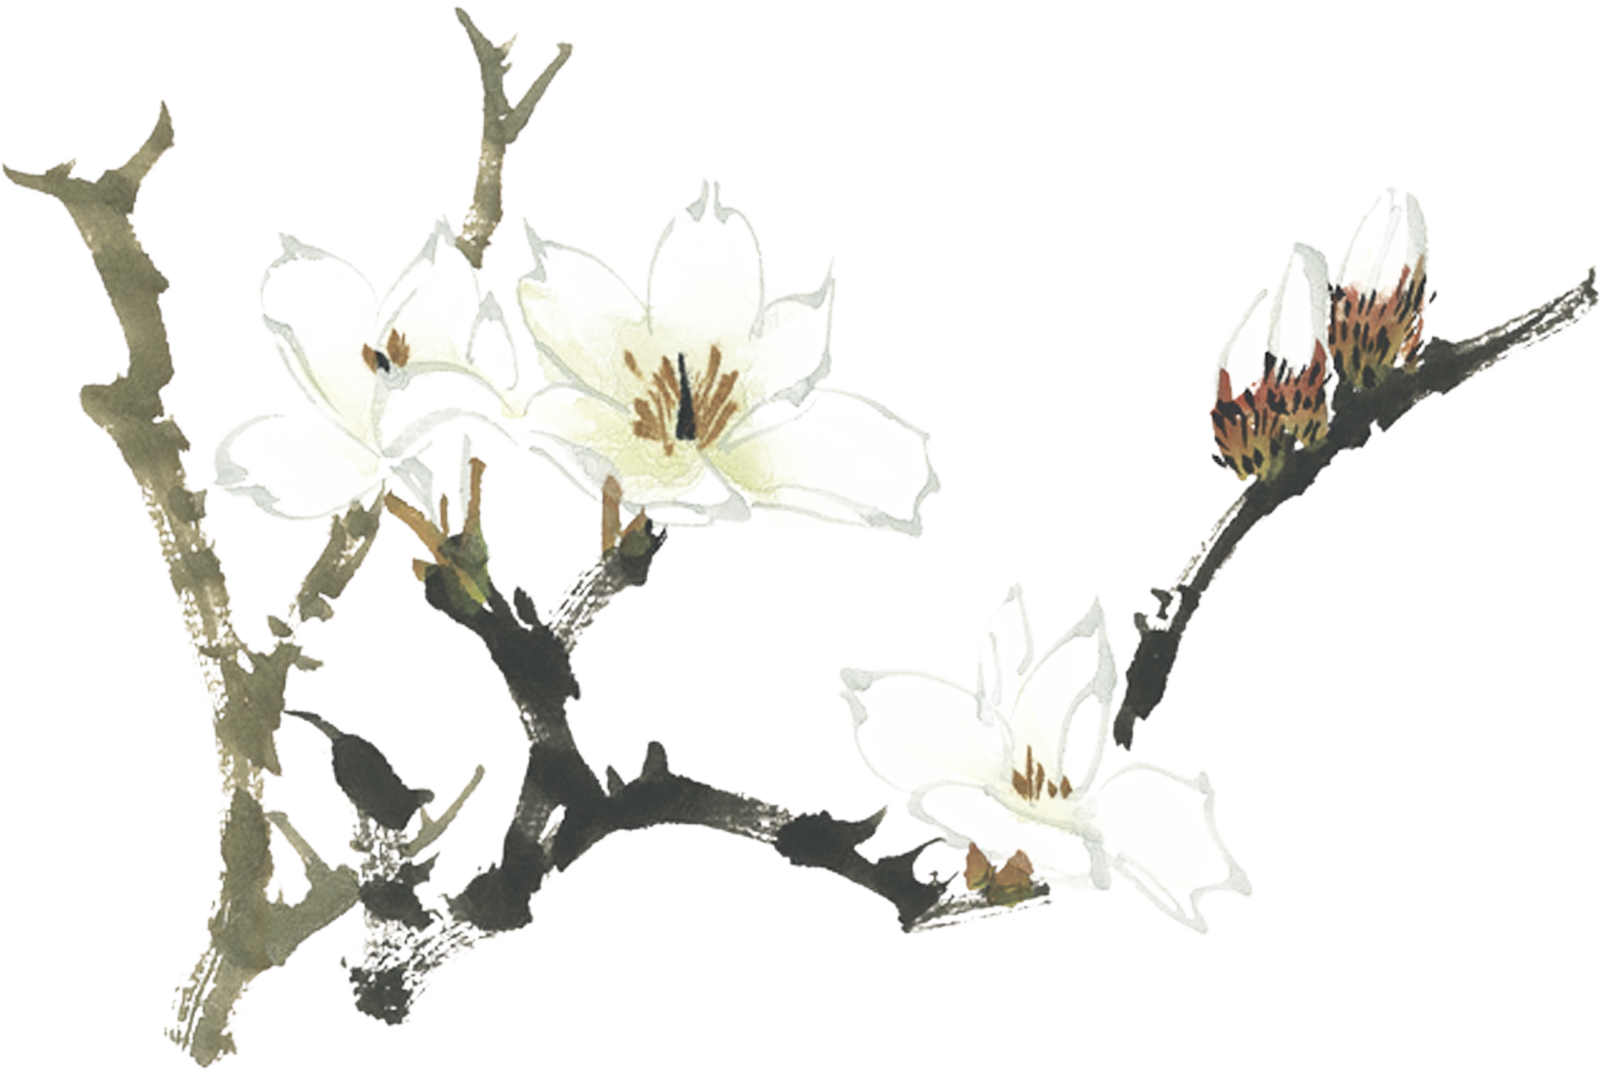
“Nhân tài đất Bắc nào ai có,
Ngoảnh cổ mà trông cảnh nước nhà”
- Giọng thơ trữ tình có tác dụng lay tỉnh lương tâm, lương tri của các sĩ tử.
- Việc sử dụng câu hỏi tu từ vừa là lời kêu gọi, nhấn mạnh trách nhiệm của sĩ tử, vừa là lời nói thẳng về sự thật của đất nước đã thôi thúc, thức tỉnh lương tâm, trách nhiệm của tầng lớp tri thức phong kiến bấy giờ.

Slide 22
Hai câu kết
“Nhân tài đất Bắc nào ai có,
Ngoảnh cổ mà trông cảnh nước nhà”
1. Xác định sắc thái giọng điệu của tác giả trong 2 câu kết?
2. Qua câu kết cũng như cả bài thơ cho thấy thái độ và nỗi lòng của nhà thơ như thế nào trước tình cảnh của đất nước?

Slide 23
Trào phúng
Trữ tình
Sự kết hợp giữa cảm xúc trào phúng (ở 6 câu đầu) và trữ tình (ở 2 câu cuối) đã giúp nhà thơ thể hiện được điều gì?

Slide 24
Sự kết hợp giữa cảm xúc trào phúng và trữ tình đã giúp :
Thể hiện được một cách trực tiếp các tâm tư, tình cảm, cảm xúc của nhà thơ Tế Xương trước hoàn cảnh nước nhà. Đó là sự trào phúng, xót xa.
Bài thơ thể hiện nỗi đau xót của nhà thơ trước hiện thực đất nước. Tác giả muốn đánh thức ý thức dân tộc trong con người Việt Nam, nhất là những người tài, những người có trách nhiệm và có khả năng cứu nước, cứu đời.

Slide 25
Hai câu kết
“Nhân tài đất Bắc nào ai có,
Ngoảnh cổ mà trông cảnh nước nhà”
Nêu suy nghĩ của bản thân về lời nhắn gửi của Tế Xương trong 2 câu thơ trên.

